Slide 1
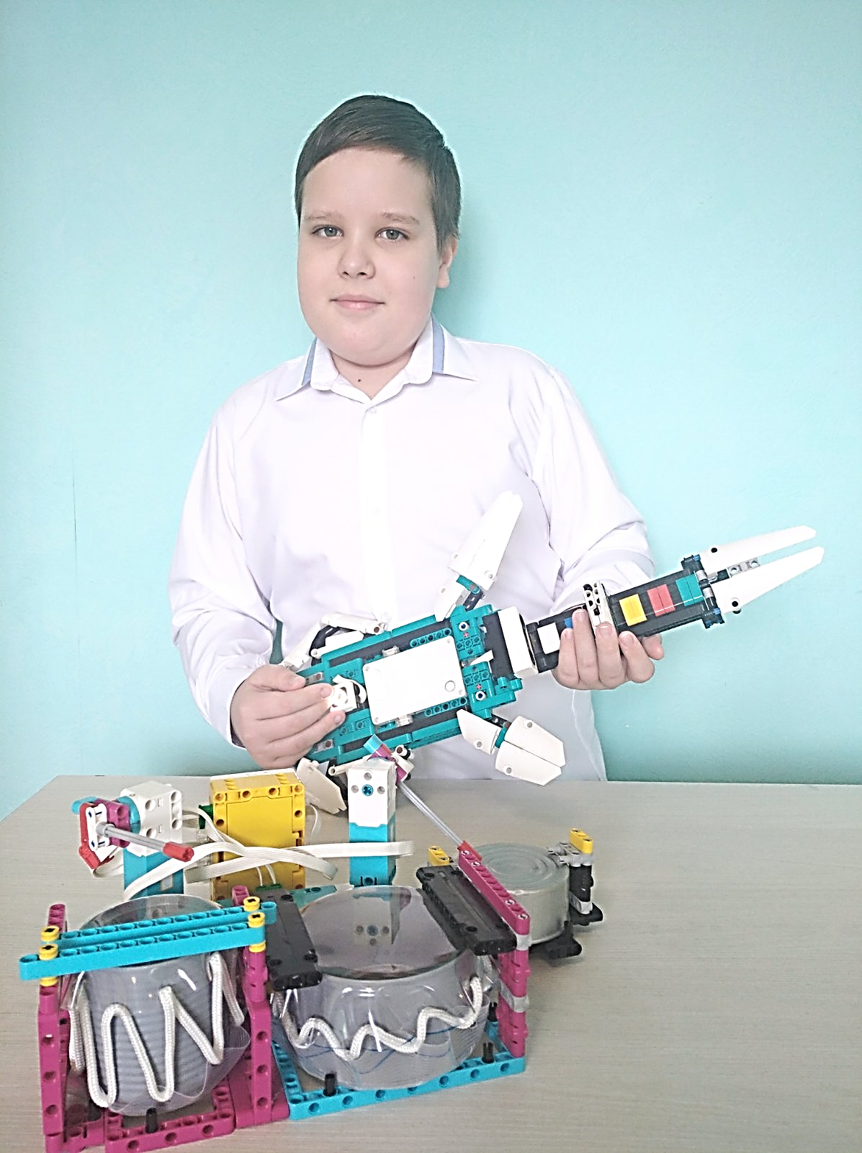
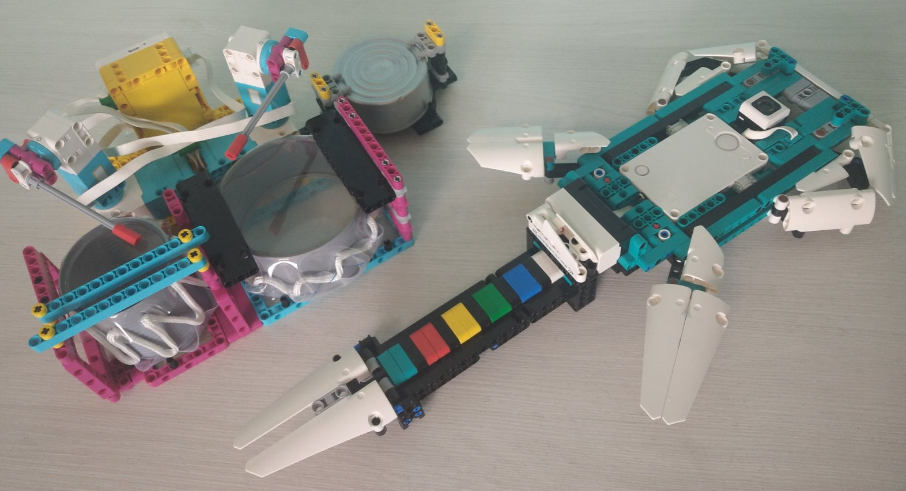
Муниципальное автономное общеобразовательное учреждение
«Средняя общеобразовательная школа №9 с углубленным изучением отдельных предметов»
Music-Robo-Prime
Автор: Тунгусов Святослав,
ученик 5 Б класса, МАОУ СОШ №9, г.Тобольск, 11 лет
Руководитель:
Чусовитина Лариса Викторовна,
учитель информатики высшей категории
г. Тобольск, 2023 г.

Slide 2
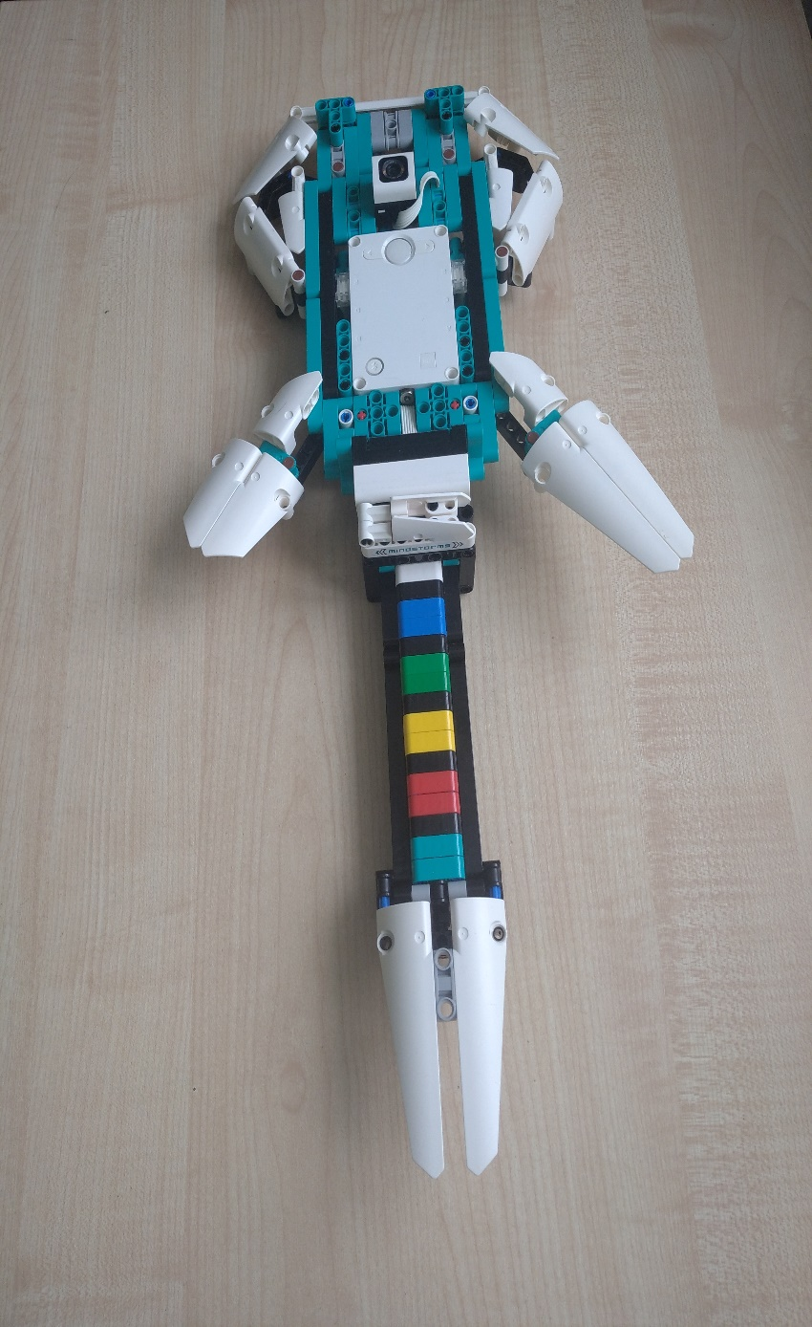
Цель работы – создание музыкального инструментального дуэта из набора LEGO Mindstorms Robot Inventor 51515.
Задачи:
1. Изучить конструкции и программное обеспечение существующих аналогов.
2. Изучить робототехнический набор Lego Mindstorms Robot Inventor 51515 и программное обеспечение для его программирования.
3. Разработать и собрать робогитару и барабаны из деталей набора LEGO Mindstorms Robot Inventor 51515
4. Запрограммировать музыкальные инструменты

Slide 3
Программный блок
Ультразвуковой датчик
Датчик цвета
Функциональная схема работы робогитары

Slide 4
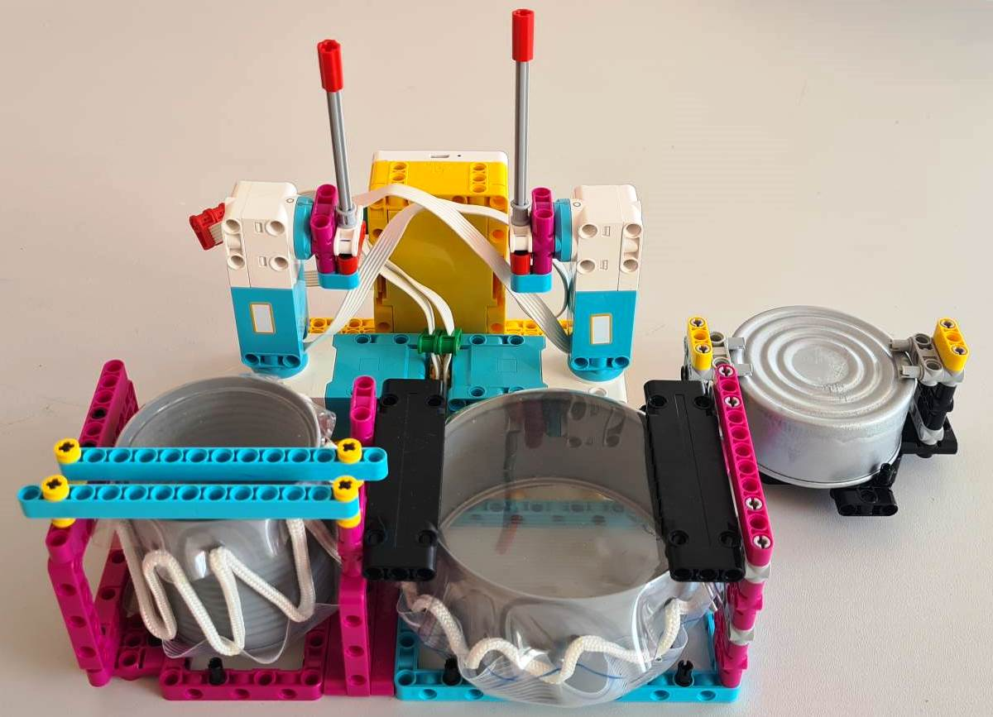
Программный блок
Средние моторы
Барабанные палочки
Большие моторы
Ханг (металлофон)
Малый барабан
Большой барабан

Slide 5
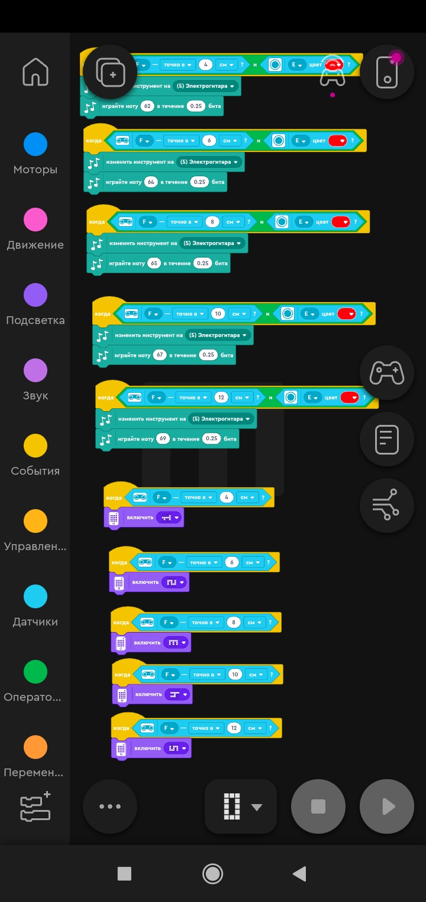
Программа
робогитары

Slide 6
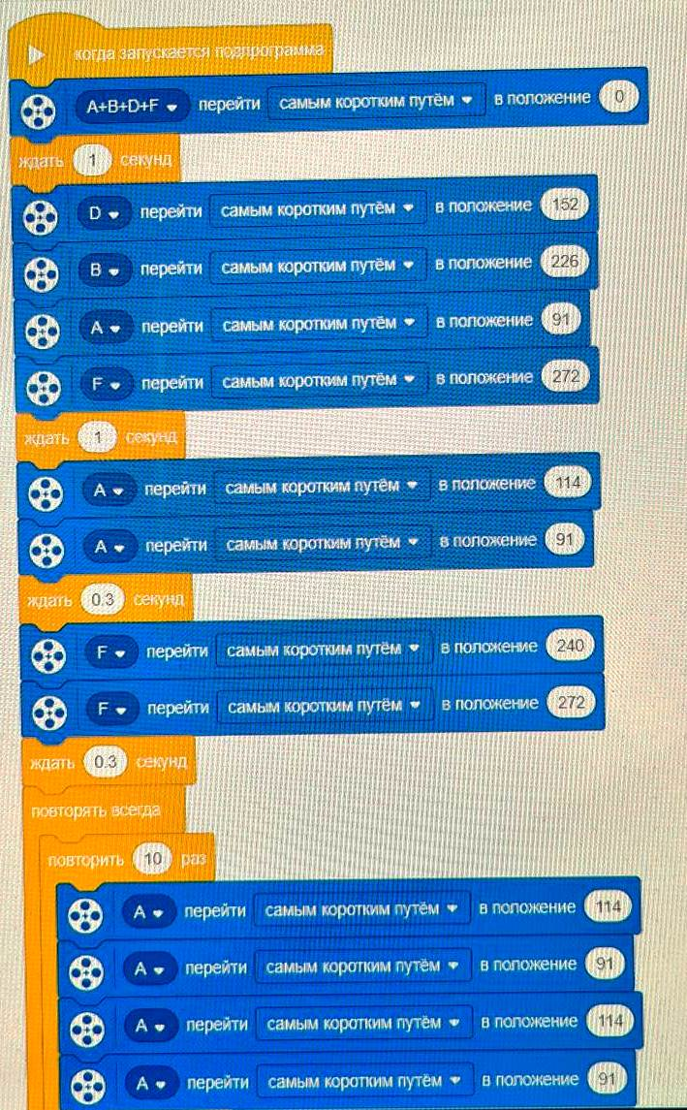
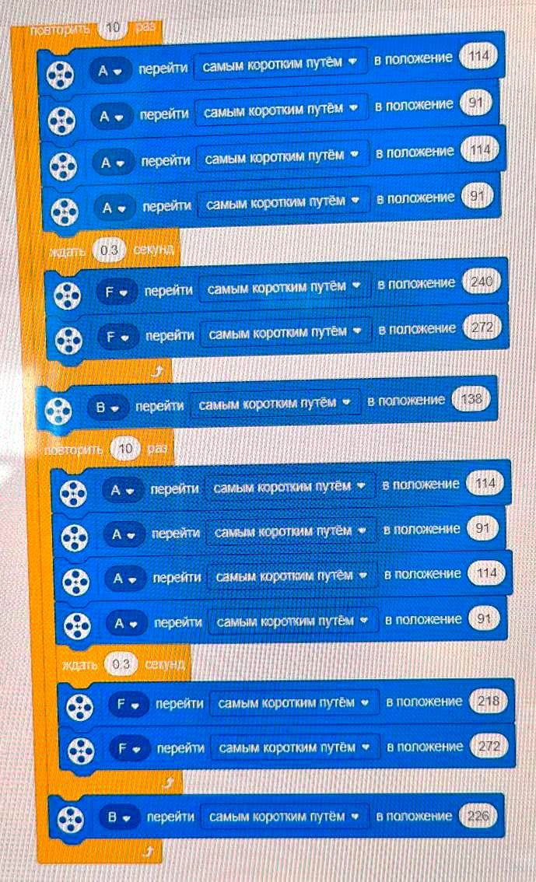
Программа барабанов

Slide 7
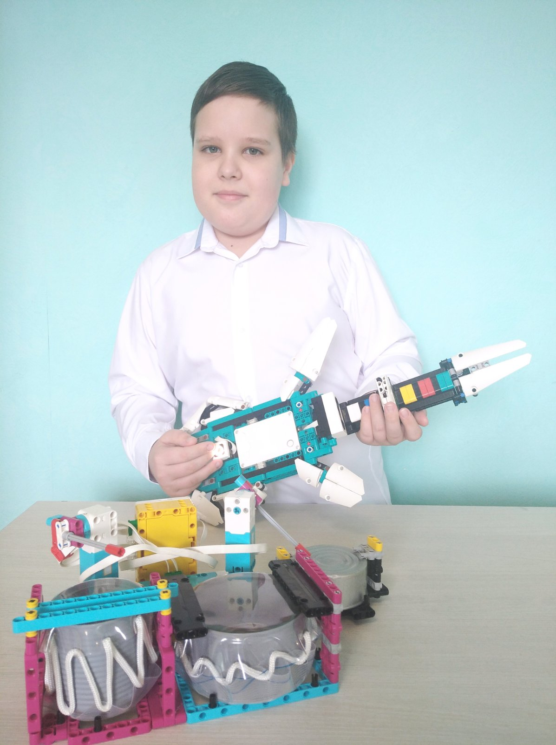
В рамках работы:
1. Изучены конструкции и программное обеспечение существующих аналогов.
2. Изучен робототехнический набор Lego Mindstorms Robot Inventor 51515 и программное обеспечение для его программирования.
3. Разработаны и собраны робогитара и барабаны из деталей набора LEGO Mindstorms Robot Inventor 51515
4. Музыкальные инструменты запрограммированы.
Спасибо за внимание!

